Slide 1
DECRYPTING THE WORLD THROUGH AZURE COGNITIVE SERVICES
Carlos Mendible | Technical Manager @everis
@cmendibl3
Notes:
Ever wonder how to classify your huge picture gallery? How bots know how you are feeling or even who or what is in a picture? Let's learn how to use Azure Cognitive Services to not only answers those questions but to make applications that can help others understand their surroundings.
https://azure.microsoft.com/en-us/services/cognitive-services/directory/speech/
https://westus.dev.cognitive.microsoft.com/docs/services/TextAnalytics.V2.0/operations/56f30ceeeda5650db055a3c9

Slide 2
Notes:
Ya sabeis que esto es un evento de la comunidad para vosotros y que sin lo sponsosr seria imposible estar aqui hoy.

Slide 3

Video: Seeing AI
Notes:
La motivacion para dar esta charla viene un poco de conocer de cerca las experiencias de un companero MVP Juanjo Montiel y que es ciego. Os voy a mostrar este video para que entendamos como las tecnologias como cognitive services pueden ayudar a que el mundo sea un major lugar para ellos.
https://www.youtube.com/watch?v=R2mC-NUAmMk

Slide 4

Taylor Swift used facial recognition software to detect stalkers at LA concert
Notes:
Adicionalment esta noticia tiene un par de dias. Esto tiene su lado positive pero un poco para el debate: Donde queda la privacidad?

Slide 5










Why Microsoft Cognitive Services?
Easy
Flexible
Tested
Roll your own with REST APIs
Simple to add: just a few lines of code required
Integrate into the language and platform of your choice
Breadth of offerings helps you find the right API for your app
Bring your own data for your custom experience
Built by experts in their field from Microsoft Research, Bing, and Azure Machine Learning
Quality documentation, sample code, and community support
GET A KEY
BUILD
Notes:
Porque utilizer los servicios cognitivos de azure? Pues basicamente porque funcionan y son muy faciles de utilizar
Facil: las API s epuden consumer con llamadas muy simples a una serie de API REST. Podeis conseguir toda la documentacion necesaria en una sola pagina web: www.microsoft.com/cognitive. (Por tanto no tienes que estar saltando de un lado a otro para ver como utilizer las soluciones)
Flexibles: Al ser expuesto a traves de una API REST podeis integrar estos servicios en aplicaciones Web apps para iOS, Android, Windows utilizando las herramientas que te gustan y estas acostumbrado a utlizar:.NET, .NET Core, GO, python, node.js.
Probadas: los servicios estan basados en algoritmos desarrolados y probados por expertos y como desarrolladores podemos confiar en la calidad con la que cada servicios ha sido construido. Para que tengais una idea, estos servicios son utilizados en productos como Bing, Cortana o Skype.

Slide 6






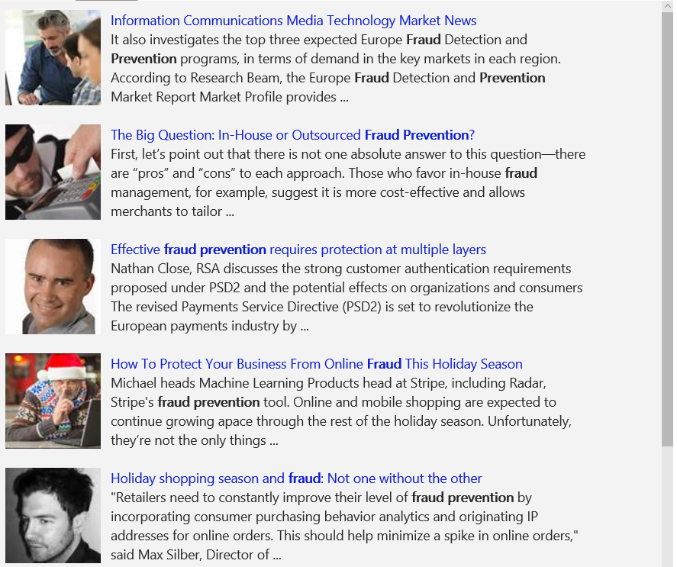
A variety of real-world applications
Vision
Speech
Language
Knowledge
Search
What is in the image?
Give me directions to the nearest local branch.
Play today’s customer call recording.
Top publications in customer lifecycle trends?
Search for ‘fraud prevention’
Computer Vision
Text to Speech
Language Understanding
Knowledge Exploration
Bing News Search
Natural Language Processing
Here are the top results:
Here is what I found:
Intent: PlayCall
Content: Customer#
DateTime.date: today
Customer Relationship Management – 5 Key Trends for 2014 CRM
Oct 28, 2015 – Here are FIVE key trends in 2014 that would help marketers in rolling ... Of late, marketers are looking at customer lifecycle management (CLM)
Information Communications Media Market News
It also investigates the top three expected Fraud Detection and Prevention programs, in terms of demand in key markets…
Predictive Customer Lifecycle Management (CLM)
The purpose of Customer Life-cycle Management (CLM) is to maximize both customer retention and .... Predictive trend analysis provides business visibility.
The Big Question: In-House or Outsourced Fraud Protection?
First, let’s point out that there is not one absolute answer—there are “pros” and “cons” to each. Those who favor in-house…
Category | People; 5 faces
Adult/Racy? | False/False
Dominant colors
Accent color
Convert spoken audio to text
Trends 2016: The Future of Customer Service
Jan 5, 2016 – The top 10 customer service trends for 2016 that .... North American Consumer
How to Protect Your Business from Online Fraud this Holiday Season
Michael heads fraud prevention tool. Online and mobile shopping are expected to continue growing apace…
Convert text to spoken audio
Now Playing
Extract intent of user
11/29/2016 Customer Call
Language Around Customer Lifecycles in the Banking Industry
View PDF
Notes:
Los Servicio Cognitivos abarcan divcersas areas como Vision, Speech, Lenguaje, Conocimiento, y Busquedas. Al utiilizar estos servicio s es possible mejorar la interaccion de los usuarios Combining many of these services together can either improve user interaction models, or provide fun and engaging user experiences.
Estos ejemplos ilustran como se ueden utilizer estos servicios en en escenarios reales:
Visión
La API de Vision `es capaz de extraer información enriquecida de imágenes para categorizar y procesar datos visuales y proteger a sus usuarios de contenido no deseado. Aquí, la API puede decirnos qué contiene la foto, indicar los colores más comunes y nos permite saber que el contenido no se considerará inadecuado para los usuarios.
Speech
es capaz de convertir audio a texto, entender la intención y volver a convertir el texto en voz para una respuesta natural. Este caso nos muestra que el usuario ha solicitado instrucciones verbalmente, se ha extraído la intención y se ha proporcionado un mapa con las instrucciones.
Language:
Language Understanding Intelligent Service, conocido como LUIS, puede ser entrenado para entender el idioma del usuario de manera contextual, por lo que su aplicación se comunica con las personas en la forma en que hablan. El ejemplo que vemos aquí demuestra la capacidad de LUiS para comprender lo que quiere una persona y para encontrar información que sea relevante para la intención del usuario.
Knowledge
El Servicio de Exploración del Conocimiento agrega búsqueda interactiva sobre datos estructurados para reducir el esfuerzo del usuario y aumentar la eficiencia. Nuestro ejemplo de la API de exploración del conocimiento aquí demuestra la utilidad de esta API para responder preguntas planteadas en lenguaje natural en una experiencia interactiva.
Search
La API de búsqueda de imágenes de Bing le permite agregar una variedad de opciones de búsqueda de imágenes a su aplicación o sitio web, desde imágenes de tendencias hasta perspectivas detalladas. Los usuarios pueden hacer una búsqueda simple, y esta API recorre la web en busca de miniaturas, direcciones URL de imágenes completas, publicación de información del sitio web, metadatos de imágenes y mucho más antes de devolver los resultados.

Slide 7
Vision
Computer Vision
Face
Distill actionable information from images
Detect, identify, analyze, organize, and tag faces in photos
Content Moderator
Custom Vision
Video Indexer
Machine-assisted moderation of text and images, augmented with human review tools
Customizable web service that learns to recognize specific content in imagery
Process and extract smart insights from videos
Notes:
Vision
Computer Vision API:Clasificación de imágenes, Reconocimiento de actividades y escenas en imágenes, Reconocimiento de celebridades y puntos de referencia en imágenes, Reconocimiento óptico de caracteres (OCR) en imágenes, Funcionalidad de contenedores, Reconocimiento de escritura a mano
Face: uso potenciales de est tecnolog’ia son login basado en el reconocimeinto facial, tagging de fotos, monitorizacion del hogar, etc… Incluso Podemos crear aplciaciones que respondan a los cambios de humor. Podemos detector Felicidad, tristeza, neutralidad, etc… Incluso hay casos en los caules agencias lo usan para saber como reaccionamos ante cierta publicidad.
Content Moderator: Moderación de contenido explícito u ofensivo para imágenes y videos, Listas de imágenes y textos personalizadas para bloquear o permitir contenido coincidente, Herramientas para incluir comentarios de moderadores humanos
Custom Vision Service: un servicio sencillo de utilizar y que puedes entrenar de forma muy simple para reconocer imagenes, animals, objetos, o incluso simbolos abstractos. Esta tecnologia se puede usar en retail para la identificacion de productos, o para categorizer imagenes de forma automatica
Video Indexer : util para extraer de los videos informacion relevante a traves de la indexaci’n del audio, detecccion de caras, sentimiento y objetos.

Slide 8
Speech
Speech to Text
Speaker Recognition
Text to Speech
Speech Translation
Automatic speech recognition and speech transcription
Give your app the ability to know who's talking
Automatic text-to-speech
Real-time translation
Notes:
Speech Las API proporcionan algoritmos de vanguardia para procesar el lenguaje hablado. Esto también incluye la síntesis de voz para un subconjunto de idiomas compatibles con el reconocimiento de voz. Con estas API, los desarrolladores pueden incluir fácilmente la capacidad de agregar acciones impulsadas por el habla en sus aplicaciones. En ciertos casos, las API también permiten la interacción en tiempo real con el usuario. Las capacidades adicionales incluyen el reconocimiento de voz y la identificación del orador, además de proporcionar una transcripción parcial, lo que significa que para los idiomas compatibles, el desarrollador puede obtener resultados parciales antes de que el usuario haya terminado de hablar.
Speech to Text: Reconocimiento de voz y transcripción de voz automáticos (voz a texto). Reconocimiento de voz y transcripción de voz personalizables (voz a texto). Modelos de voz personalizables para vocabularios o acentos únicos
Speaker Recognition: algoritmos de reconocimiento de voz de vanguardia basados ​​en la nube de Microsoft para reconocer la voz de un humano en las transmisiones de audio. Comprende dos componentes: verificación del hablante e identificación del hablante. La verificación del orador puede verificar y autenticar automáticamente a los usuarios desde su voz o voz. Está estrechamente relacionado con los escenarios de autenticación y, a menudo, se asocia con una frase de contraseña. Por lo tanto, optamos por un enfoque dependiente del texto, lo que significa que los oradores deben elegir una frase de paso específica para usar durante las fases de inscripción y verificación. La identificación del orador puede identificar automáticamente a la persona que habla en un archivo de audio dado a un grupo de posibles oradores. La entrada de audio se empareja con el grupo de voces provisto, y en caso de que se encuentre una coincidencia, se devuelve la identidad del speaker. Es independiente del texto, lo que significa que no hay restricciones sobre lo que dice el orador durante las fases de inscripción y reconocimiento. Un caso de uso es la autenticación biométrica mediante voz.
Text to Speech: Texto a voz automático.
Speech Translation: traducción en tiempo real, Traducción de voz automatizada, Traducción personalizable

Slide 9
Language
Translator Text
Content Moderator
Spell Check
Machine-assisted moderation of text and images, augmented with human review tools
Detect and correct spelling mistakes within your app
Easily perform speech and text translation
Language Understanding
Text Analytics
Teach your apps to understand commands from your users
Detect sentiment, key phrases, topics, and language from your text
Notes:
Spell Check : Corrector ortográfico multilingüe a escala Web. Corrector ortográfico contextual. Lo Podemos usar para provver a nuestars aplciaciones con la capacidad de corregir tecto mientras escribimos o incluso detector errores en los textos de nuestars aplciaciones
Translator Text: Detección de idioma automática | Funcionalidad de contenedores Traducción de texto automatizada y Traducción personalizable
Content Moderator: moderar los ontenidos del texto.
Language Understanding permite a los desarrolladores crear un modelo que entienda el lenguaje natural y los comandos adaptados a su aplicación. Ejemplo: puede decir "bajar el termostato en la sala de estar", enviarlo a un modelo LUIS y, en lugar de devolver el texto que representa lo que se dijo, LUIS regresará: la acción es "rechazar", la ubicación es "sala de estar" y el objetivo es "termostato". LUIS permite que los desarrolladores desarrollen de forma iterativa estos modelos y tomen entradas de texto o texto y devuelvan una representación estructurada de lo que dijo la persona.
Text Analytics: At the time of publication, this data was not available. Please email Rebecca Duffy, reduffy@microsoft.com, if you would like more information.

Slide 10

Knowledge
Project Academic Knowledge
Project Knowledge Exploration
Project Entity Linking
Explore relationships among academic papers, journals, and authors
Add interactive search over structured data to your project
Contextually extend knowledge of people, locations, and events
Project Anomaly FInder
Project Custom Decision
QnA Maker
Monitor data over time and detect anomalies
Create custom experiences with adaptive, contextual decision-making
Distill information into conversational, easy-to-navigate answers
Notes:
Academic Knowledge : Aproveche la riqueza de contenido académico en el Microsoft Academic Graph utilizando la API de conocimiento académico. Hubo o no hubo palgio?
Knowledge Exploration Service : Permitir experiencias de búsqueda interactiva sobre datos estructurados a través de entradas de lenguaje natural.
Entity Linking : Analizar articulos y relacionarlos con otros. Realizar recomendaciones a lectores. Etc…
Anomaly Finder: El API del buscador de anomalías lo ayuda a monitorear los datos a lo largo del tiempo y detectar anomalías con el aprendizaje automático que se adapta a sus datos únicos mediante la aplicación automática de un modelo estadístico.
Custom Decision Service: un servicio que le ayuda a crear sistemas inteligentes con una API de toma de decisiones contextual basada en la nube que se adapta con la experiencia
QnA Maker:
Extracción de QnA a partir de texto sin estructura
Creación de una base de conocimientos a partir de colecciones de Preguntas y respuestas
Integraciion ocn otro servicios como pueder LUIS para crear BOTS con la capcidad de responder a preguntas frecuentes.

Slide 11
Search
Bing Web Search
Bing Image Search
Bing Video Search
Bing Local Business Search
Connect powerful search to your apps
Bring advanced image and metadata search to your app
Trending videos, detailed metadata, and rich results
Find local business results in your place of interest
Bing News Search
Bing Autosuggest
Bing Entity Search
Bing Custom Search
Link your users to robust and timely news searches
Give your app intelligent autosuggest options for searches
Enrich user experiences with contextual entity search results
Create a highly-customized web search experience
Notes:
Las API de búsqueda proporcionan acceso a la tecnología de búsqueda que alimenta a Bing.com y a una larga lista de socios de terceros (Office, Cortana, Xbox, Edge) y terceros. En total, contamos con 4 API de búsqueda para búsqueda en la web, imágenes, videos y noticias. Además, proporcionamos acceso a nuestros servicios Autosuggest (type-ahead) y Spell Check.
Web Search: es la principal API de búsqueda. Con una llamada programática, el usuario puede recuperar resultados relevantes de páginas web, imágenes, videos y noticias
Image Search API: ayuda a los usuarios a buscar imágenes en la web. Los resultados incluyen miniaturas, URL de imágenes completas, publicación de información del sitio web, metadatos de imágenes y más.
Video Search API: encuentra videos en la web. Los resultados proporcionan metadatos útiles que incluyen el creador, el formato de codificación, la duración del video, el recuento de vistas y más
News Search API: Busca en la web artículos de noticias. Los resultados incluyen detalles como la imagen autorizada del artículo de noticias, noticias y categorías relacionadas, información del proveedor, URL del artículo y fecha de publicación.
Autosuggest API: ayude a los usuarios a completar sus consultas más rápido agregando capacidades inteligentes de escritura anticipada a su aplicación o sitio web
Custom Search: le permite crear una experiencia de búsqueda web altamente personalizada, que ofrece resultados mejores y más relevantes de su espacio web específico.
Bing Entity Search - Search for the most relevant entity
identificará la entidad más relevante según su término buscado, abarcando múltiples tipos de entidades como personas famosas, lugares, películas, programas de televisión, videojuegos, libros e incluso negocios locales cerca de usted.

Slide 12

Microsoft Cognitive Services Labs
An early look at emerging Cognitive Services technologies: discover, try, and give feedback on new technologies before general availability
Project Gesture
Project Event Tracking
Project Answer Search
Gesture based controls
Event associated with Wikipedia
Answer queries with relevant facts and results from the web.
Project URL Preview
Project Ink Analysis
Project Local Insights
Preview URLs to show users where they're going.
Understand digital ink content
Score location attractiveness
Notes:
Gesture: control de aplicaciones basado en gestos.
Event Tracking: eventos asociados a la Wikipedia
Answer Search: responder a preguntas con datos relevantes de la web
Url Preview: la capacidad de analizar a donde van a ir los usuarios al navegar
Ink Analysis: analizar trazos
Local Insights: score de una ubicacion en base a cuan atractiva es.
https://labs.cognitive.microsoft.com/

Slide 13
Demo!
Show me the money!

Slide 14

Analyze image
Type of image
Clip Art Type 0 Non-clipart
Line Drawing Type 0 Non-Line Drawing
Content of image
Categories [{ “name”: “people_”, “score”: 0.35546875 }]
Adult Content False
Adult Score 0.005104427225887775
Faces [{ “age”: 44, “gender”: “Male”} ,
{ “age”: 22, “gender”: “Female”} ]
Image colors
Dominant Color Background Grey
Dominant Color Foreground Black
Dominant Colors Grey & Black
Accent Color 5D9833
Notes:
Computer Vision
https://azure.microsoft.com/es-es/services/cognitive-services/computer-vision/

Slide 15


OCR
JSON:
{
"language": "en",
"orientation": "Up",
"regions": [
{
"boundingBox": "102,187,538,557",
"lines": [
{
"boundingBox": "198,187,270,84",
"words": [
{
"boundingBox": "198,187,270,84",
"text": "KEEP"
}
]
},
{
"boundingBox": "166,309,328,87",
"words": [
{
"boundingBox": "166,309,328,87",
"text": "CALM"
}
]
},
…
Notes:
Computer Vision OCR

Slide 16

Face API
Face detection
"faceRectangle": {"width": 193, "height": 193, "left": 326, "top": 204} …
Emotion scores
"scores": { "anger": 0,
"contempt": 0,
"disgust": 0,
"fear": 0,
"happiness": 1,
"neutral": 0,
"sadness": 0,
"surprise": 0}
Notes:
Face

Slide 17

Sentiment Analysis
JSON:
{
"documents": [
{
"id": "1",
"score": 0.1300276219844818
},
{
"id": "2",
"score": 1
}
],
"errors": []
} …
Notes:
Sentiment Analysis

Slide 18

Speech
Text To Speech
Speech to Text
Notes:
Text To Speech

Slide 19
Start Free: https://azure.com/cognitive docs.microsoft.com docs.microsoft.com/learn

Slide 20
Se lo que hiciste el verano pasado, y ayer, y esta mañana!
Next up…
Javier Menendez Pallo & Roberto Tejero

